Slide 1
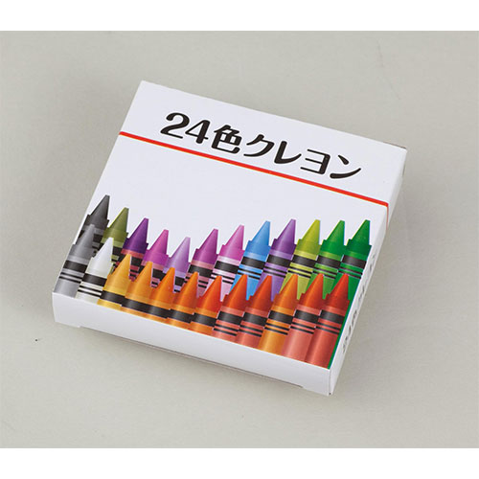
【提案書】
24色クレヨン
特徴
充実の24色を揃えたクレヨンセット。様々な色を使ってたっぷりとお絵描きができるので、お子様には特に人気です。名入れをしてお子様＆ファミリー向けノベルティとしてご使用ください。
納期
納期スペース
仕様
素材：パラフィン
サイズ：Φ9×90mm
包装：化粧箱入り,97×92×18mm
お見積
お見積りスペース

